Slide 1
壓縮檔內容物
1、資料夾(“./Input”)(內含2020資料預處裡過的檔案)
2、資料夾(“./stanford-corenlp-full-2018-10-05”)
3、jdk-21_windows-x64_bin.exe
4、preprocess_2.py

Slide 2
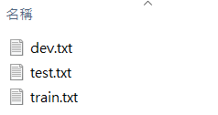
資料夾(“./Input”)
內含acl2020-transition-discontinuous-ner預處理後的檔案。

Slide 3
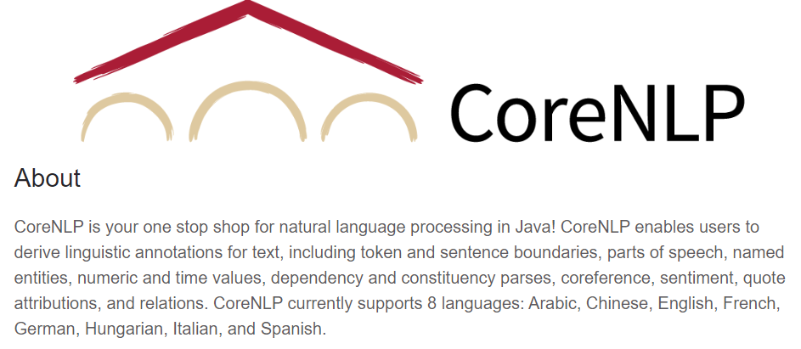
資料夾(“./stanford-corenlp-full-2018-10-05”)
內含CoreNLP模型(or 自行下載)

Slide 4
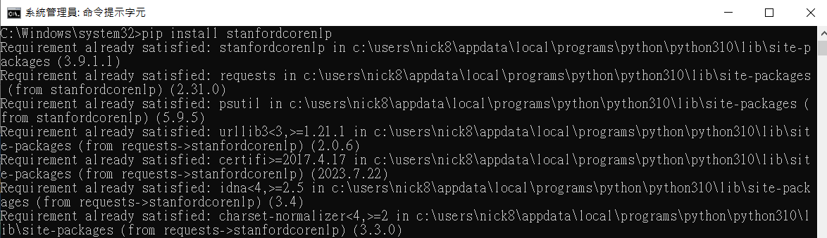
資料夾(“./stanford-corenlp-full-2018-10-05”)
安裝stanfordcorenlp模組(pip install stanfordcorenlp)

Slide 5
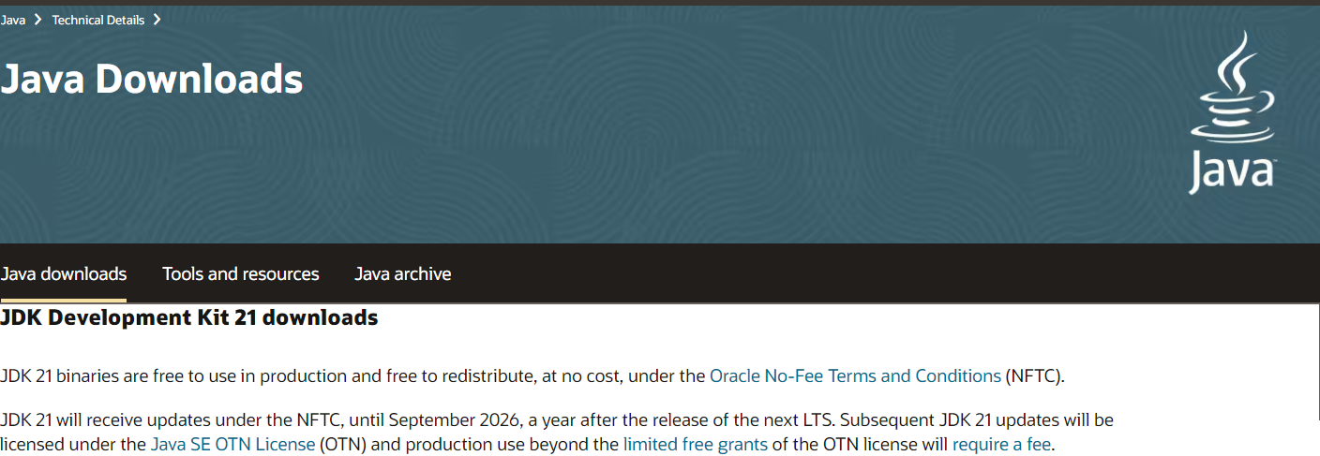
jdk-21_windows-x64_bin.exe”)
安裝Java SE Development Kit 21.(已安裝請省略) p.s必須版本Kit 8以上

Slide 6
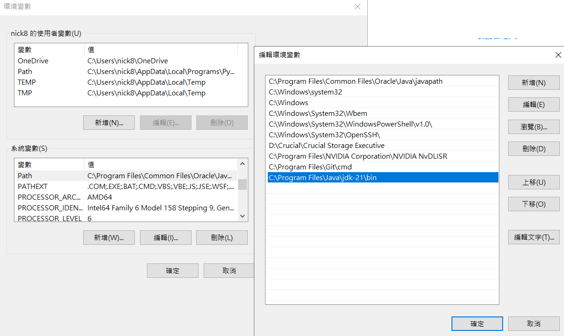
jdk-21_windows-x64_bin.exe”)
環境變數

Slide 7
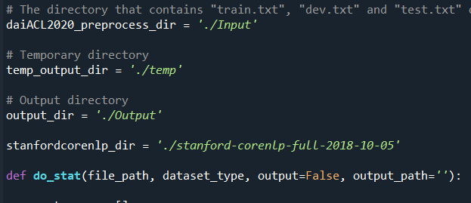
preprocess_cadec.py
路徑說明

Slide 8
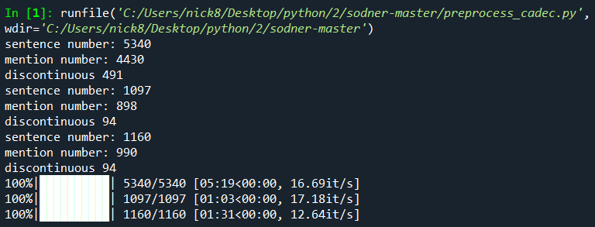
preprocess_cadec.py
輸出結果

Slide 9
preprocess_cadec.py
輸出結果

